Slide 1
온도센서

Slide 2
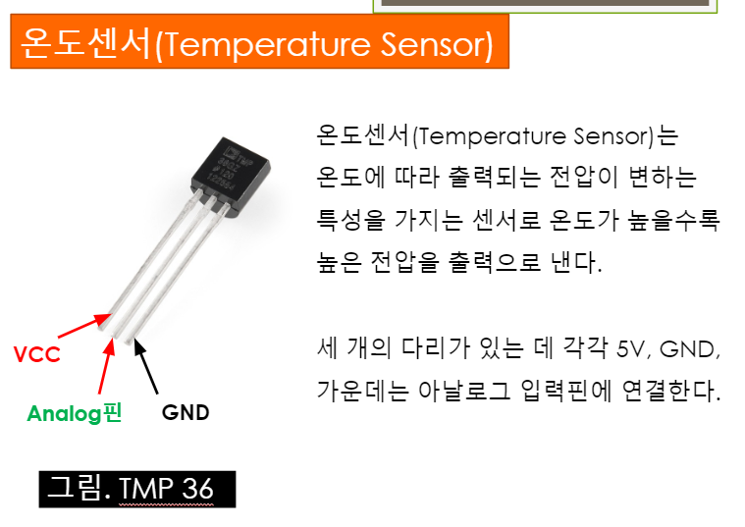

Slide 3
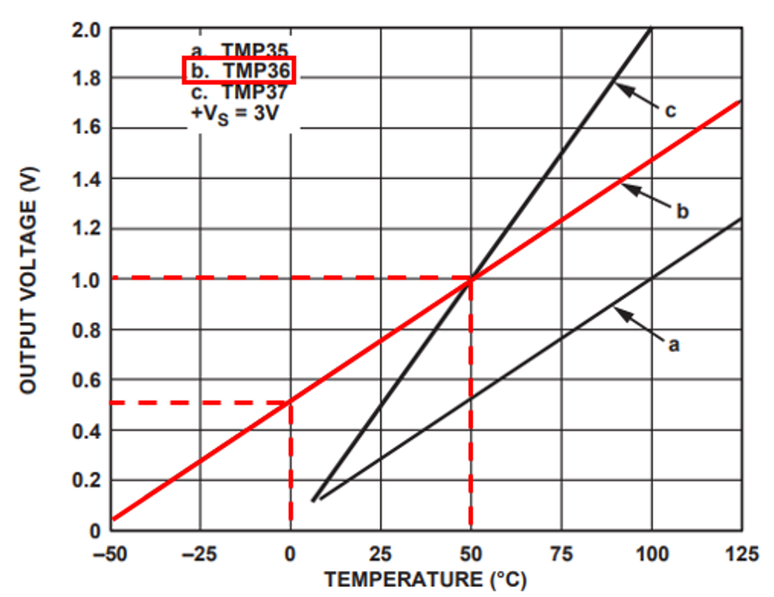
TMP36에서 온도와 전압의 관계

Slide 4
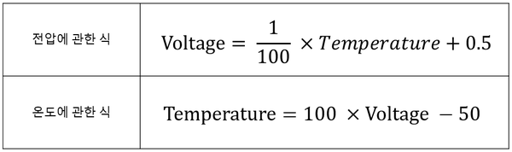
전압 , 온도 상관 관계 (변환식)

Slide 5
각 센서별로 datasheet 를 검색해보자.
tmp36 datasheet

